Slide 1
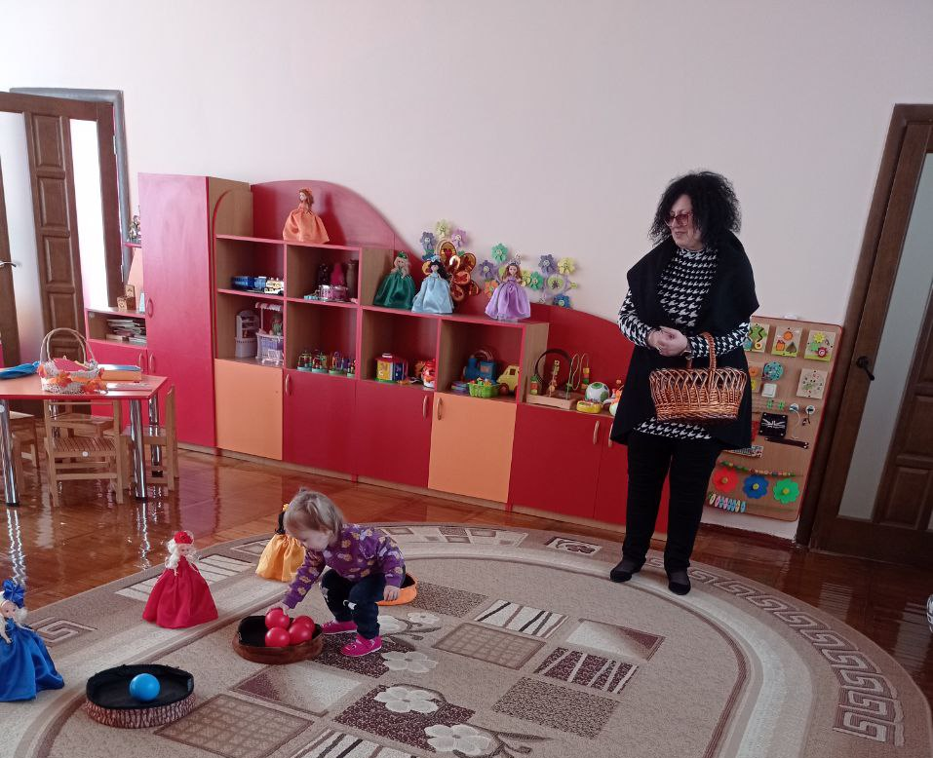
АДАПТАЦІЯ ДІТЕЙ РАННЬОГО ВІКУ ДО УМОВ ЗДО
ПІДГОТУВАЛА :КОЗАК Н.С.
ЗДО Я/С № 16

Slide 2

Адаптація
(з лат. «пристосування») – складний процес пристосування організму, що проходить на різних рівнях: фізіологічному соціальному, психологічному.

Slide 3
Робота ДНЗ
у передадаптаційний період
Робота з батьками
Психолого-педагогічна служба ДНЗ:
Проведення семінару «Адаптація дітей до умов ЗДО»
Узгодженість дій батьків і педагогів
Вивчення психолого-педагогічної, методичної, науково-популярної л-ри з проблеми адаптації дітей
Створення предметно-розвивального середовища у якому дитина почувала б себе комфортно і захищено
Ознайомлення з медичною документацією
Аналіз анкетування батьків
Прогноз протікання адаптації, виявлення дітей «групи ризику».
Первинний запис та бесіда з завідувачем ЗДО
Батьківські збори, День відкритих дверей
знайомство з умовами перебування у ЗДО, характеристикою вікових можливостей, показниками розвитку дітей раннього віку;
знайомство з особливостями адаптаційного періоду та факторами, від яких залежить його протікання
анкетування
презентація приміщень ЗДО
рекомендації, консультації, поради
укомплектування груп
розробка послідовного прийому дітей в групу
розробка «гнучкого» режиму для кожної дитини тощо.

Slide 4
Робота ЗДО у період адаптації
Етап психолого-педагогічного супроводу
(вересень-жовтень)
Етап аналізу та висновків (листопад-грудень)
Поетапний прийом дітей до групи
Спостереження за поведінкою дитини
Організація релаксаційних хвилинок
Консультації для батьків
Діагностика фізичного та нервово-психічного розвитку дітей
Виявлення рівня розвитку дітей та їх комунікативної діяльності
Виявлення типу темпераменту кожної дитини
Обробка результатів
Виявлення дітей з важким ступенем адаптації
Індивідуальна робота з дітьми
Рекомендації батькам та педагогам з проведення корекційно-розвивальних занять з дітьми

Slide 5
Ступені адаптації
Легкий
1-16 днів
Радісний чи стабільно спокійний, емоційний стан. Дитина контактує з дорослими, ровесниками, предметами, що її оточують. Досить швидко звикає до нових умов.
Емоційний стан дитини може бути нестійким. Протягом дня для малюку характерна плаксивість, крик, плач під час розлуки і зустрічі з батьками та близькими людьми. Ставлення до однолітків зазвичай байдуже.
Середній
16-32 днів
Погіршується сон, апетит. Малюк може перебувати в активному емоційному стані. Або навпаки, може бути пасивним, пригніченим, напруженим, уникати спілкування з однолітками, сторонитися і відмовлятися від участі в будь-якій діяльності.
Важкий
32 днів-декілька тижнів

Slide 6
Адаптація дітей до умов ЗДО
Робота перед адаптаційним періодом
Робота у період адаптації
1-й етап
Підготовчий
2-й етап
Діагностичний (психолого-педагогічного супроводу)
3-й етап
Аналіз та висновки

Slide 7
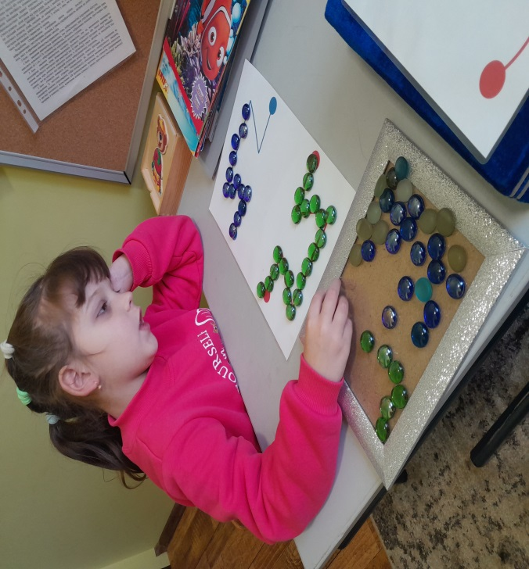
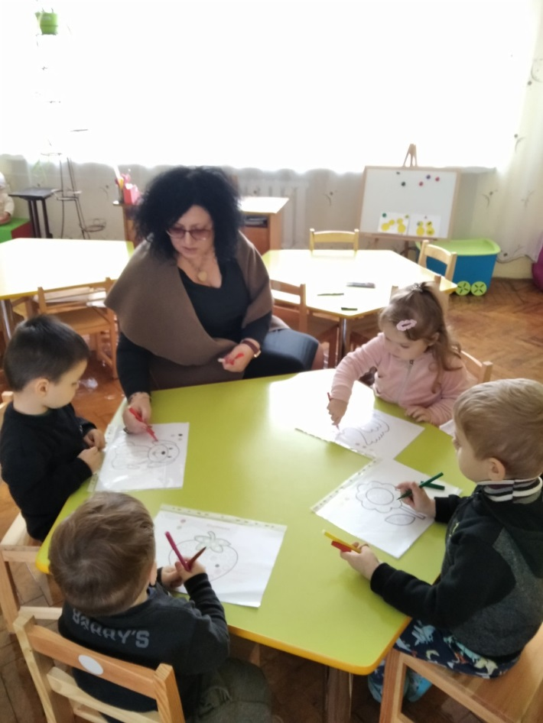
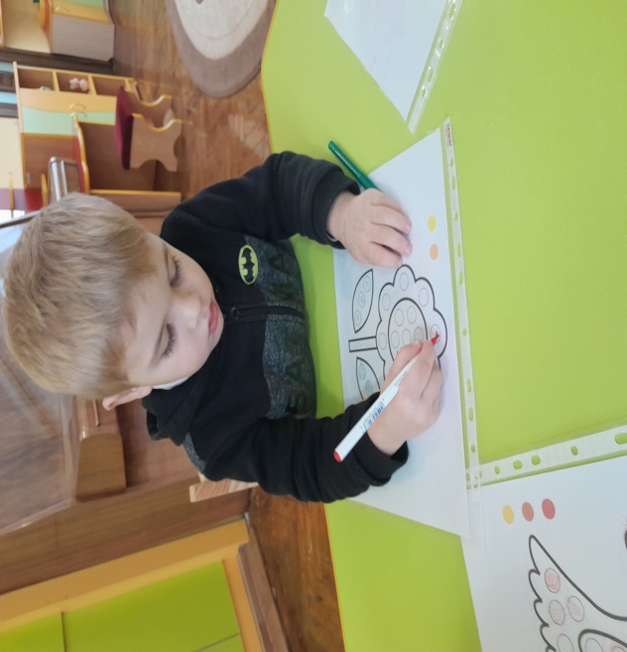

Slide 8
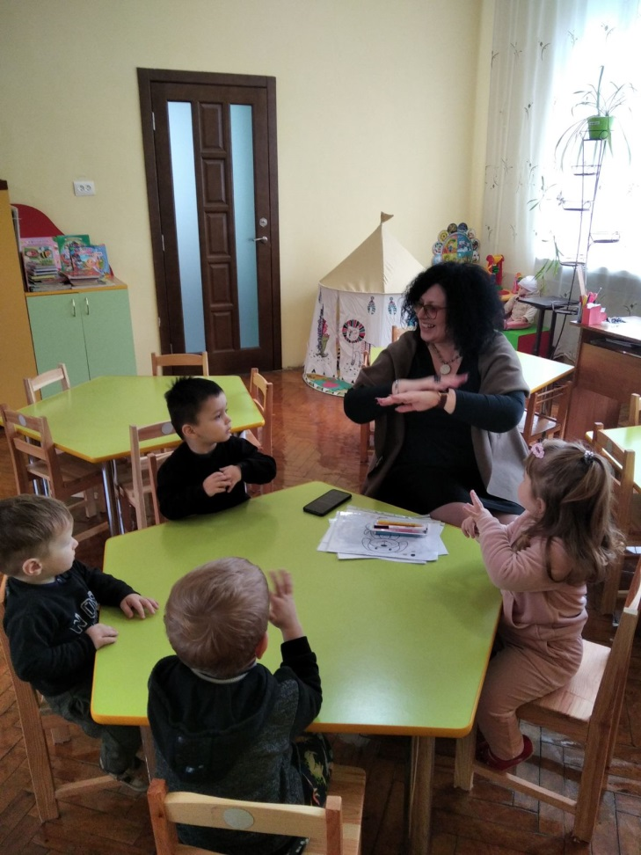


Slide 9
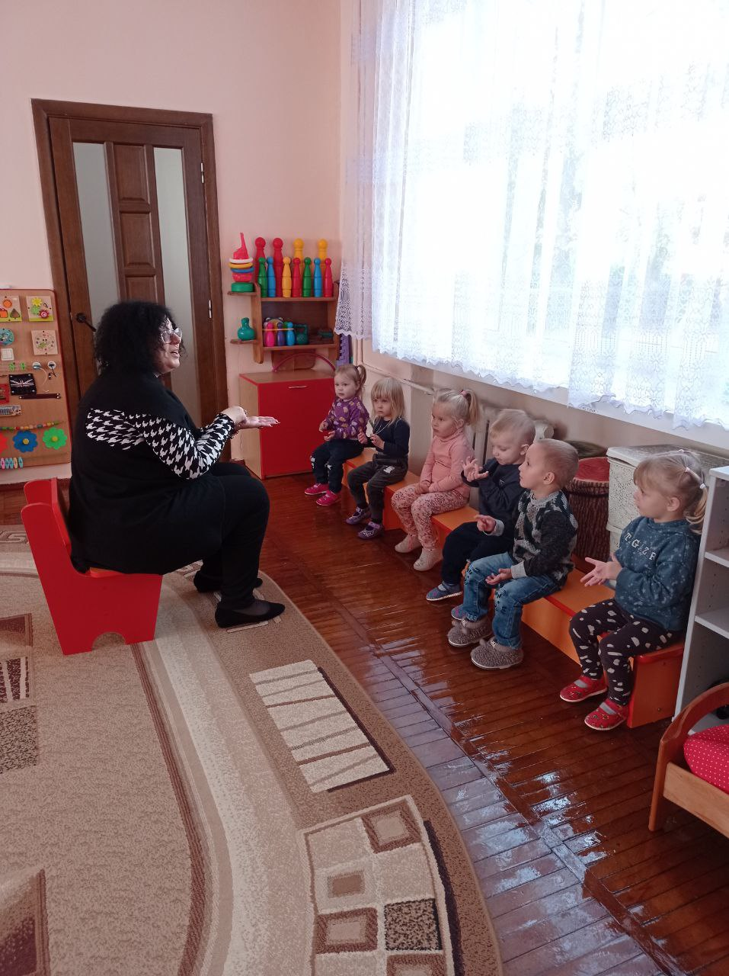
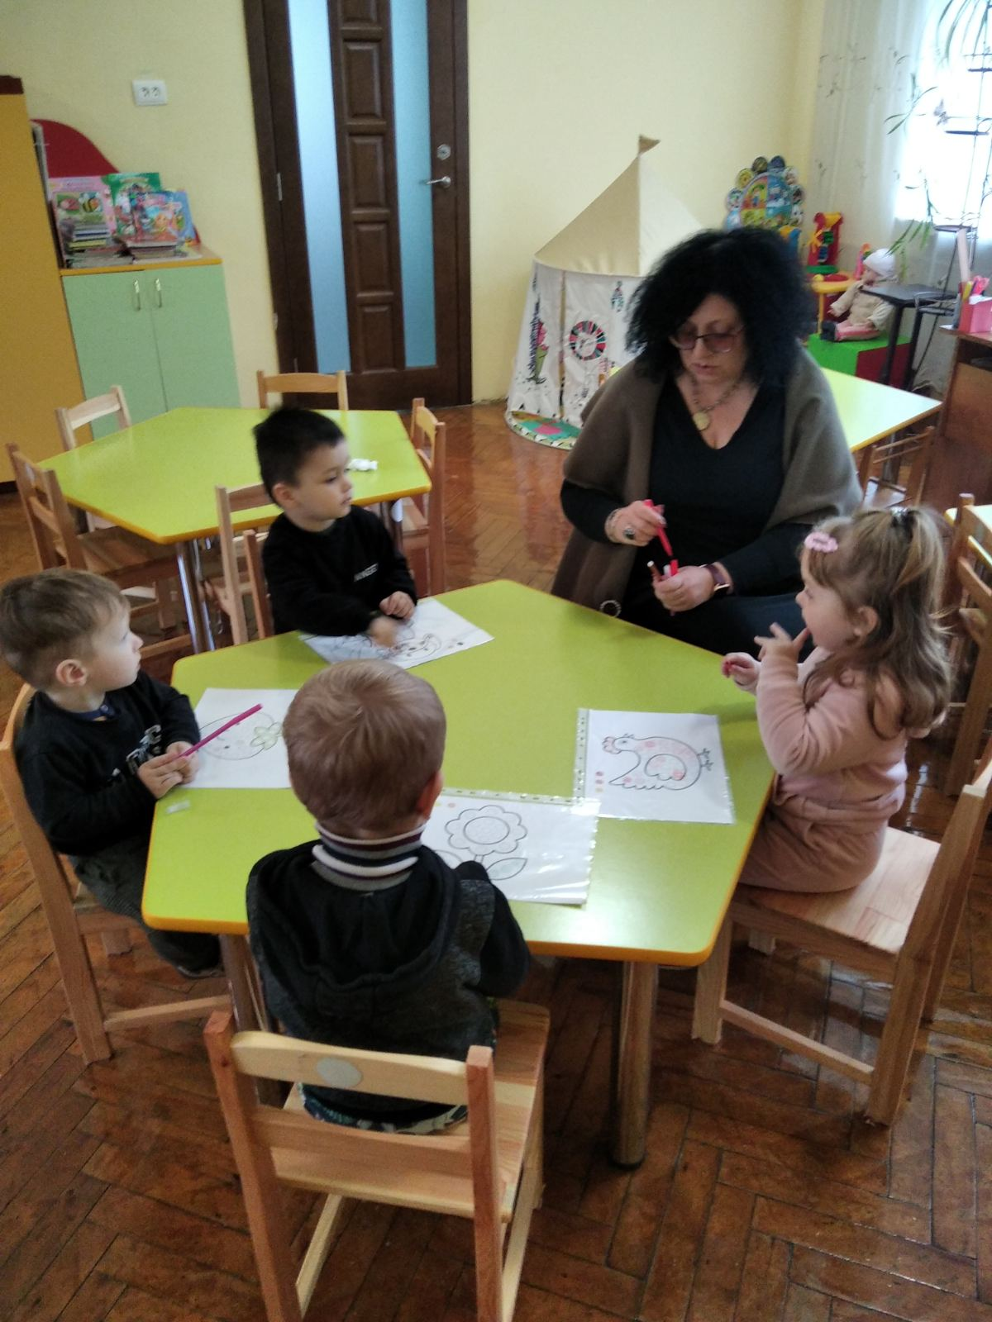

Slide 10

Дякую за увагу

